Slide 1



Ассоциация коренных малочисленных народов Севера, Сибири и Дальнего Востока РФ
Российский государственный гуманитарный университет
КОНКУРС "Молодые Северяне о себе и о своём народе"
Номинация: Память Победы в моем городе, посёлке, деревне, стойбище
Народная память победы - моя память!
Автор:
Яптунэ Евдокия Хиливна
студентка 2 курса бакалавриата, по направлению "Педагогическое образование",
профиль "Образование в области родного языка и литературы",
"Русский язык и литература"
ИНС РГПУ им. Герцена
Член Молодежного Совета Регионального отделения
Ассоциации КМНСС и ДВ РФ
в Санкт-Петербурге
Санкт-Петербург, октябрь, 2022

Slide 2
Война...
Война - всего лишь одно слово, а в голове прокручивается куча черно-белых картинок... Страшных картин смерти, голода, крови... Война - это страшно. Много всего творит и совершает человек своими же руками и не всегда это полезно, а скорее губительно для остальных людей. Но наверное, на свете нет ничего страшнее и ужаснее войны. Война - сколько же боли в этом слове...

Slide 3
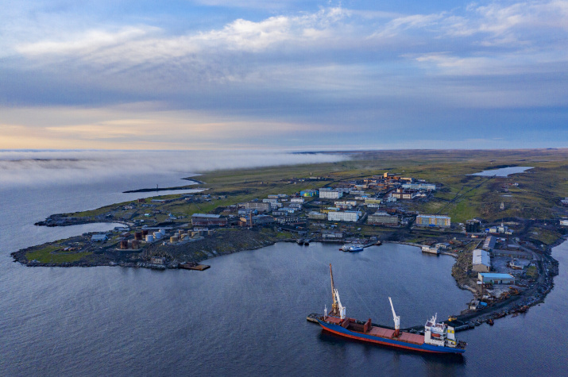
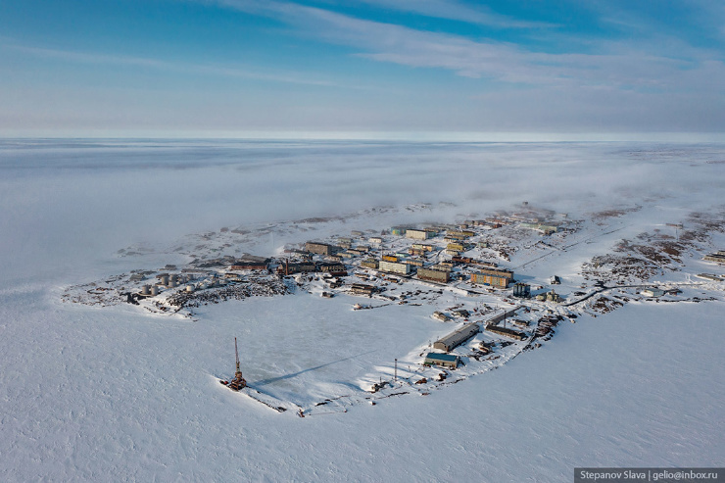
Как выглядит пгт Диксон, полуостров Таймыр

Slide 4
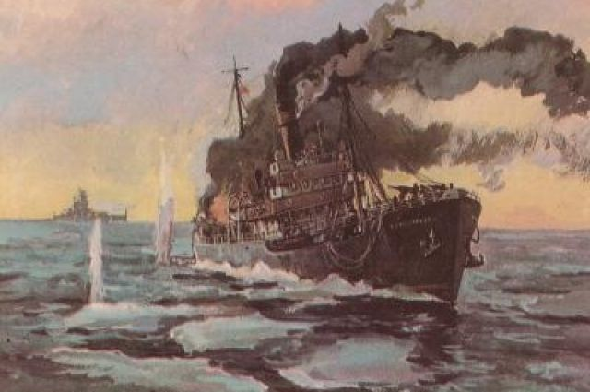
Бой ледокола «Александр Сибиряков» с крейсером «Адмирал Шеер»
25 августа 1942 г.
П. П. Павлинов, 1945 год

Slide 5
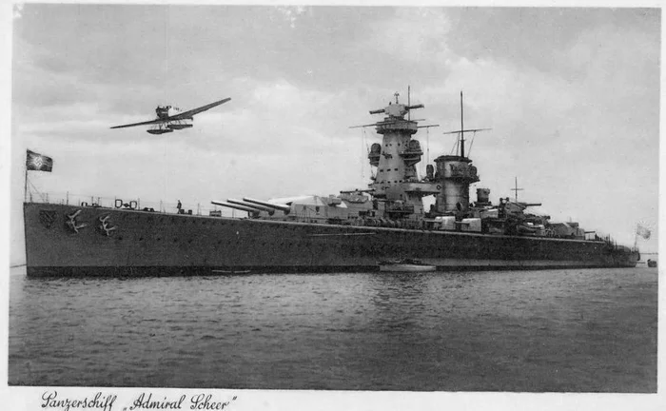
Тяжелый крейсер «Адмирал Шеер»

Slide 6
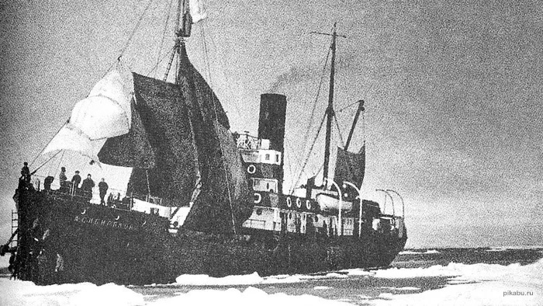
Ледокольный пароход «Александр Сибиряков»

Slide 7
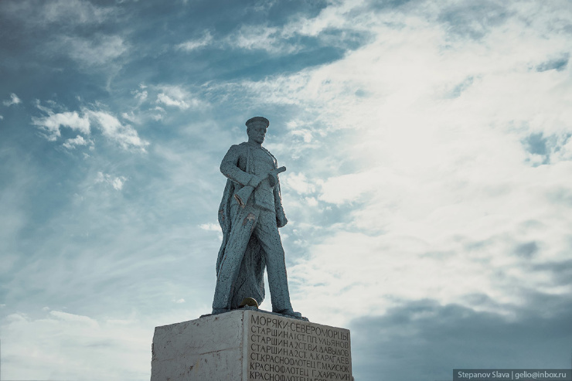
Памятник морякам-североморцам, погибшим в Великой Отечественной войне, пгт Диксон

Slide 8
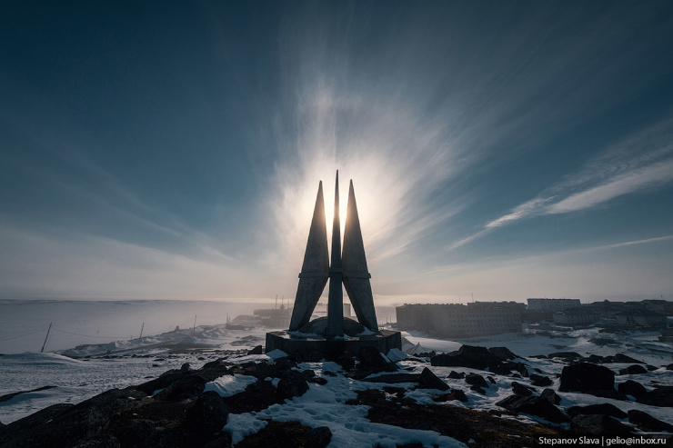
За участие в Великой Отечественной войне Диксон получил звание «Населённый пункт воинской доблести».

Slide 9
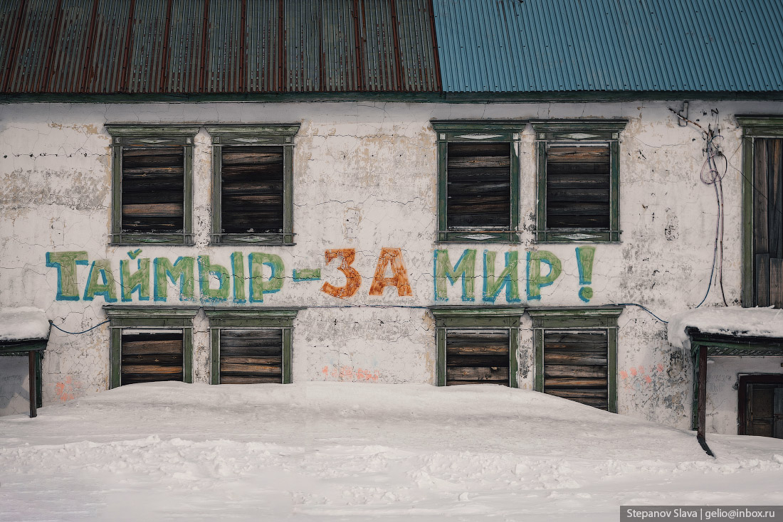
Надпись времен Великой Отечественной войны на Диксоне

Slide 10
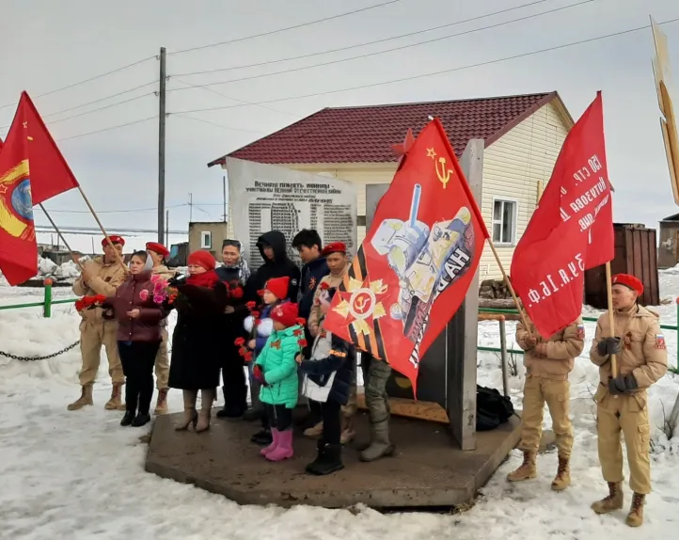
Школьники п. Носок
у памятного мемориала, 9 мая

Slide 11
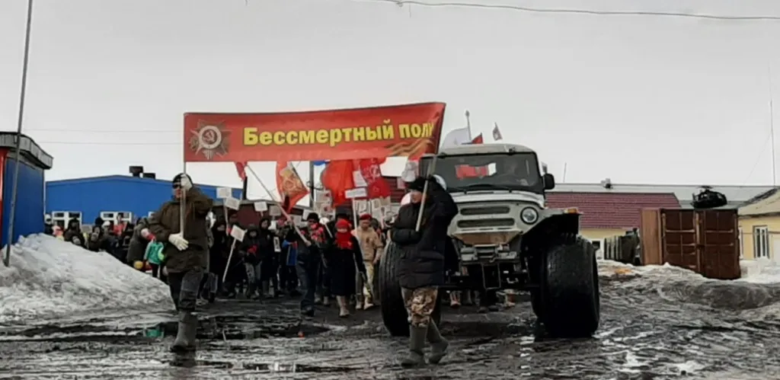
Бессмерный полк в п. Носок

Slide 12
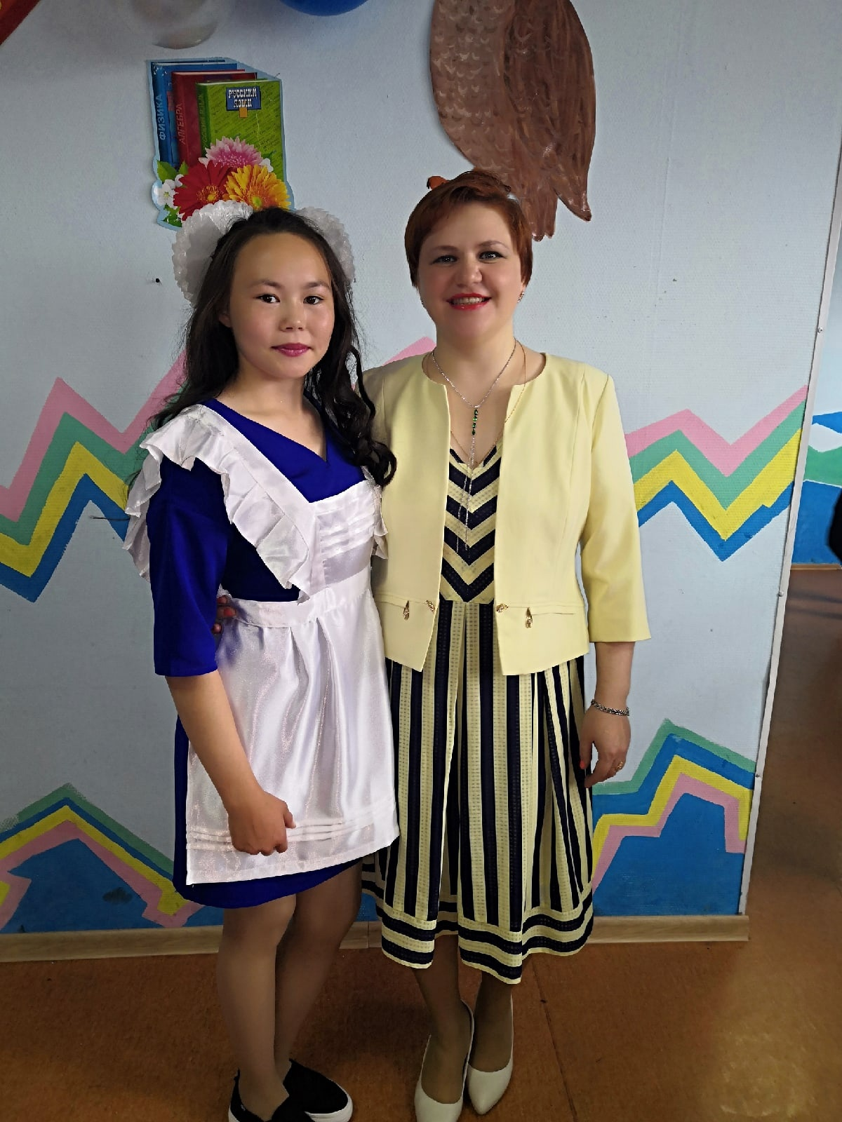
Мой добрый
учитель...

Slide 13
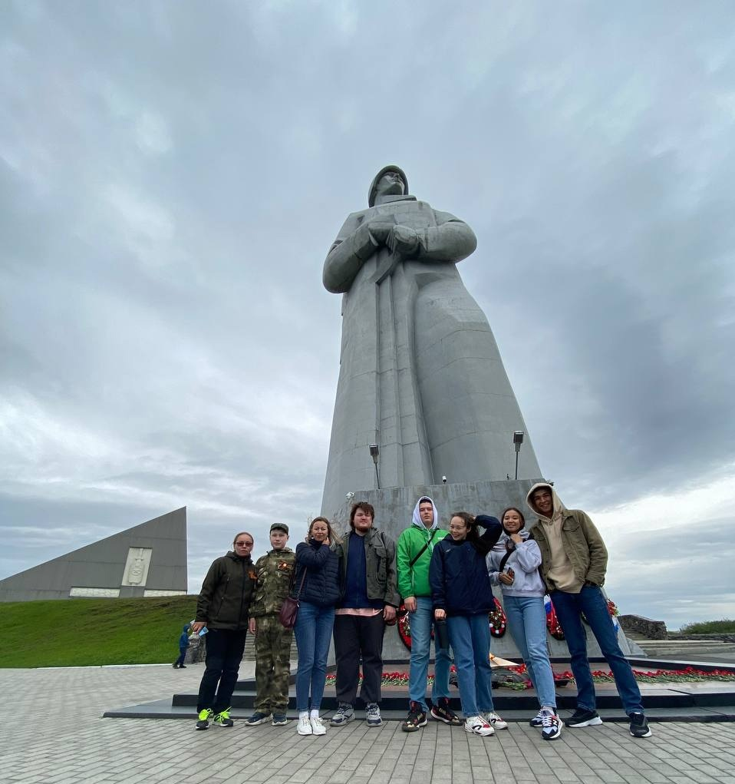
У памятника
"Алеша" во время
военно-потриотической экспедиции
"По следам той войны"
г. Мурманск

Slide 14
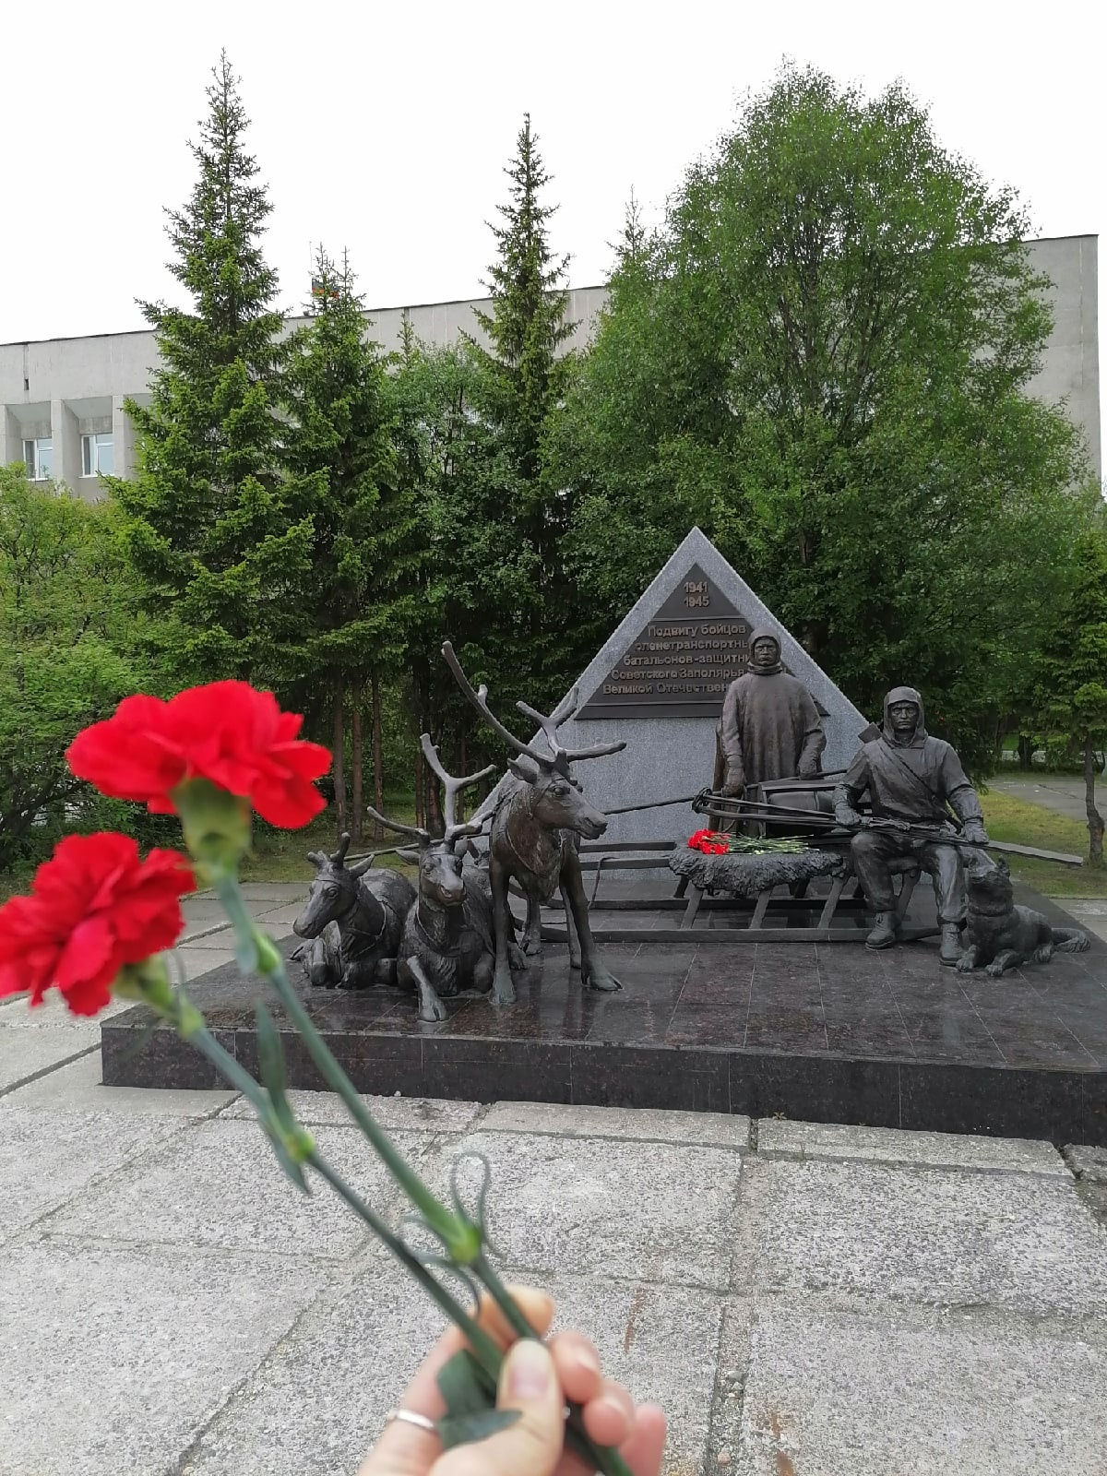
Памятный мемориал
посвященный
олене-транспортным
Батальонам,
г. Мурманск

Slide 15
Моему учителю и всем тем, кто чтит память о великом подвиге нашего народа в годы Великой отечественной войны от всей души выражаю огромную благодарность!

Slide 16
Источники
АргументыИнфакты - https://krsk.aif.ru/culture/pro_oboronu_diksona_v_1942_godu_v_krasnoyarskom_krae_mogut_snyat_film
Пикабу - https://pikabu.ru/story/podvig_sibiryakova_parokhod_protiv_linkora_7438573
Русское географическое общество - https://www.rgo.ru/ru/article/ekovolontyory-edut-na-taymyr-chtoby-blagoustroit-mesta-pamyati-voinov-severomorcev
Екабу.ру - https://ekabu.ru/211686-dikson-samyy-severnyy-naselnnyy-punkt-rossii-65-foto.html
Сельское поселение Караул - https://karaul.city/news/3775/

